Slide 1
Bachelorproef:
Validatie van de analyse van lichaamsvochten op XE-5000
Student: De Meyer Karen
Mentor: Dr. Stove Veronique
Promotor: Alaerts Goedele
Academiejaar: 2010-2011
Stageplaats: 24-uurs laboratorium UZ Gent

Slide 2
Inhoud
Situatieschets
Lichaamsvochten
Doel
Body Fluid Mode XE-5000
Body Fluid Software CellaVision DM96
Resultaten en discussie
Conclusie

Slide 3
Situatieschets
Problemen
na 17u
Morfologische eigenschappen van de cellen
Analyses op beperkte staalvolumes
Microscopische analyse = referentiemethode
  Nadeel:
      Arbeidsintensief
      Vereist vakkundig personeel (niet 24/7 beschikbaar)
=> wens: geautomatiseerde analyse van cellen in lichaamsvochten

Slide 4
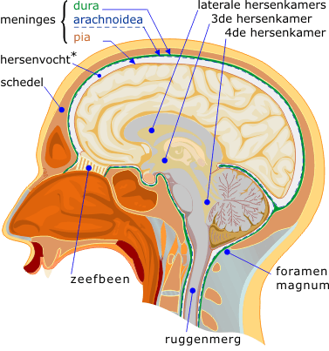
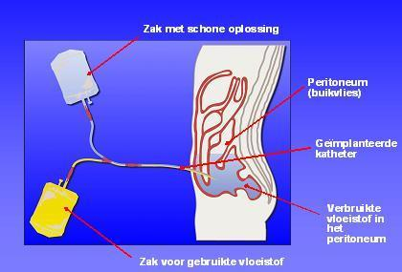
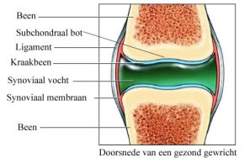
Lichaamsvochten
Cerebrospinaal vocht
Peritoneaal dialysevocht (PD)
Pleuravocht
Ascitesvocht
Synoviaal vocht

Slide 5
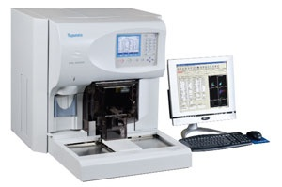
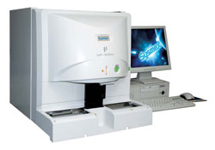
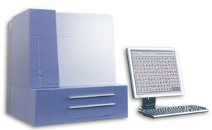
Doel
Geautomatiseerde analyse van cellen in lichaamsvochten
Celtelling
  Sysmex XE-5000 ↔ Sysmex UF-1000i
Differentiatie
  Sysmex XE-5000 ↔ manuele microscopie
  CellaVision DM96 ↔ manuele microscopie

Slide 6
Body Fluid Mode XE-5000
Body Fluid Mode
  Background check
Celtelling
Differentiatie: 2 DIFF
(op aantal WBC)
  PMN = polymorfonucleairen
    neutrofielen en eosinofielen
  MN = mononucleairen
    lymfocyten en monocyten

Slide 7
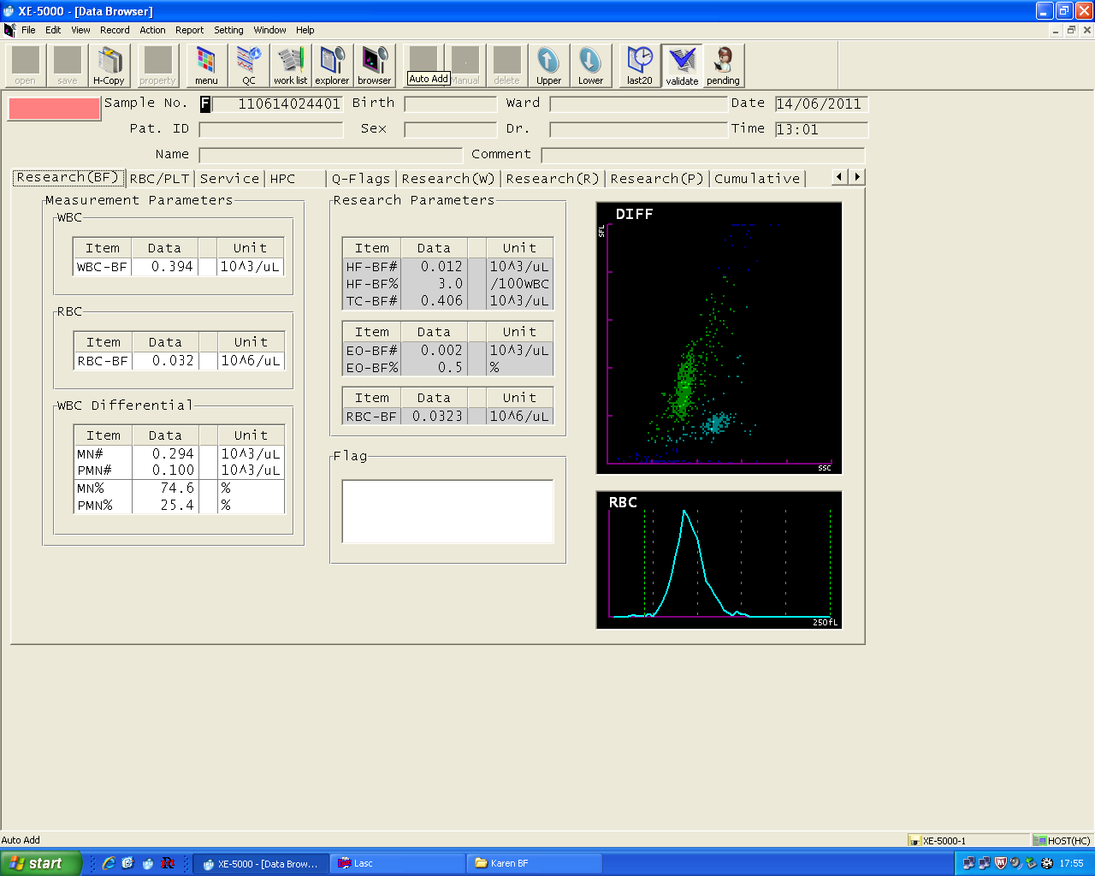
Body Fluid Mode XE-5000
Resultaat pleuravocht

Slide 8
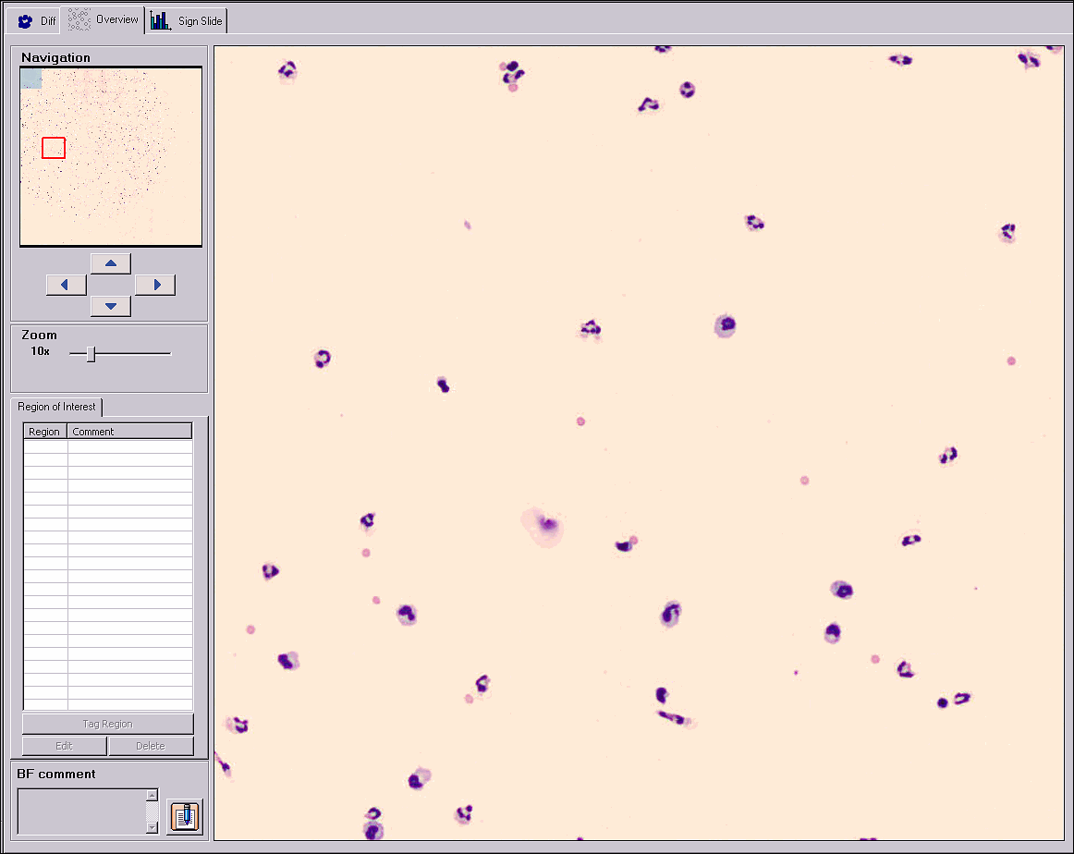
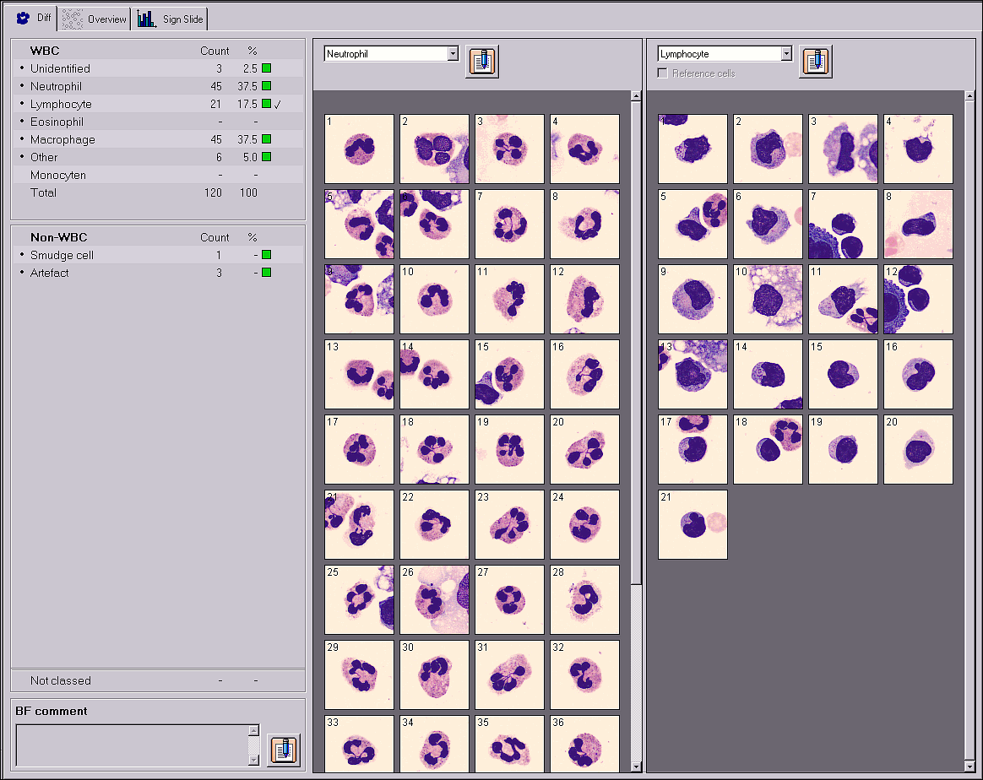
Body Fluid Software CellaVision DM96
Overview (10x)
Inzoomen (50x)
Differentiatie op
aantal gekernde
cellen
Validatie na controle door MLT

Slide 9
Resultaten & discussie
Telling XE-5000 ↔ UF-1000i
Lage waarden
Hoge waarden
10x meting PD vocht
Dilutiereeks pleuravocht
  Firma: tot 10 000 WBC/µl
  Nu: tot 100 000 WBC/µl
meting | UF-1000i (WBC/µl) | XE-5000 (WBC/µl)
gem | 33.5 | 48
SD | 1.6 | 5.2
CV(%) | 4.7 | 10.8

Slide 10
Resultaten & discussie
Differentiatie Manueel ↔ XE-5000
Peritoneaal dialysevocht
Synoviaal vocht

Slide 11
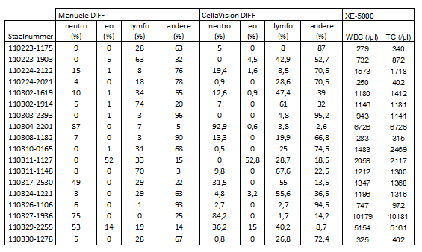
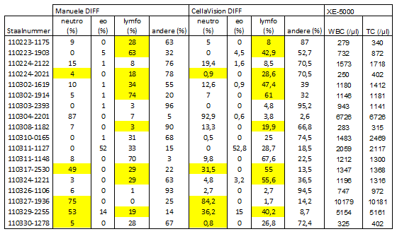
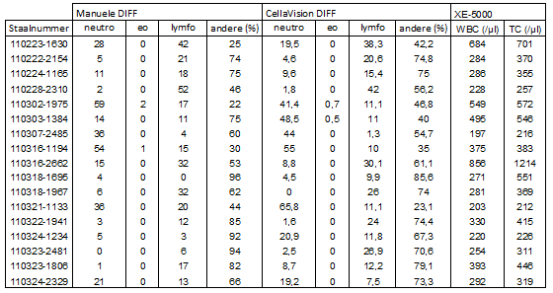
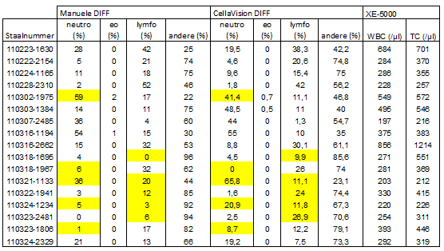
Resultaten & discussie
Differentiatie Manueel ↔ CellaVision
Pleuravocht
Ascitesvocht

Slide 12
Resultaten & discussie
Pleuravocht

Slide 13
Resultaten & discussie
Ascitesvocht

Slide 14
Conclusie
Lumbaal vocht
Peritoneaal dialysevocht
Synoviaal vocht
Ascitesvocht
Manueel
LV
X
Pleuravocht
< 5 WBC/ µl
≥ 5 WBC/µl
PD
X
< 100 WBC/µl
≥ 100 WBC/µl
SV
< 200 WBC/µl
X
≥ 200 WBC/µl
AV
< 250 WBC/µl
X
≥ 250 WBC/µl
PL
< 250 WBC/µl
X
Telling
≥ 250 WBC/µl
Differentiatie

Slide 15
Conclusie
Lumbaal vocht
Peritoneaal dialysevocht
Manueel
LV
X
< 5 WBC/ µl
≥ 5 WBC/µl
PD
X
< 100 WBC/µl
≥ 100 WBC/µl
Telling
Differentiatie

Slide 16
Conclusie
Synoviaal vocht
Ascitesvocht
Pleuravocht
SV
< 200 WBC/µl
X
≥ 200 WBC/µl
AV
< 250 WBC/µl
X
≥ 250 WBC/µl
PL
< 250 WBC/µl
X
Telling
≥ 250 WBC/µl
Differentiatie

Slide 17
Bachelorproef:
Validatie van de analyse van lichaamsvochten op XE-5000
Student: De Meyer Karen
Mentor: Dr. Stove Veronique
Promotor: Alaerts Goedele
Academiejaar: 2010-2011
Stageplaats: 24-uurs laboratorium UZ Gent

Slide 18
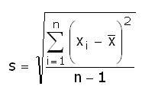
Formules
CV = variatiecoëfficiënt = SD/ gemiddelde
SD = standaarddeviatie
RPM ↔ g
G = (1.118 x 10⁵) R. S²
R = straal in cm
S = RPM
wet van Ohm: U = I x R
U= spanning, uitgedrukt in volt (V)
I = stroom, uitgedrukt in ampère (A)
R= weerstand, uitgedrukt in Ohm (Ω)

